Slide 1
数字信号处理
Digital Signal Processing
授课单位：电子与光学工程系
授课教员：吴涛、马宏斌

Slide 2
Matlab综合实验
一、语音信号分析
（1）实验目的
借助前期基础练习编制的程序，对语音信号进行处理。通过综合实验，能够充分了解信号处理及数字信号处理的过程；能够对自己设计的频谱分析程序与滤波器程序得到灵活的应用；能够综合分析信号处理过程各个阶段信号时域与频域特性。
（2）实验要求
1、完成实验内容要求的各项内容。写明设计思路及其设计原理；
2、给出MATLAB代码，并给编制的程序加注释；
3、给出仿真测试结果并对测试结果进行分析；要有仿真验证过程、波形、结果分析、所遇问题及问题解决 。
4、对设计成果做出评价，说明本设计的特点和存在问题，提出改进设计意见。
Notes:
IC:集成电路

Slide 3
Matlab综合实验
二、实验原理
1、运用MATLAB提供的录音指令进行录音和放音；
2、运用滤波器对录音信号进行滤波；
3、分别在时域和频域进行对比。
三、实验方法与内容
1、录制一段各人自己的语音信号。
2、对录制的信号进行采样；画出采样后语音信号的时域波形和频谱图；
3、给定滤波器的性能指标，采用窗函数法或双线性变换设计滤波器，并画出滤波器的频率响应；
4、用自己设计的滤波器对采集的语音信号进行滤波，画出滤波后信号的时域波形和频谱；
5、对滤波前后的信号进行对比，分析信号的变化；
6、回放语音信号，并与录制语音信号比较；
7、设计出一信号处理系统APP。
Notes:
IC:集成电路

Slide 4
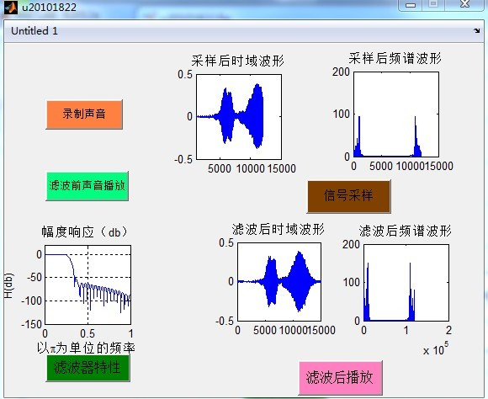
Matlab综合实验
参考实例：
Notes:
IC:集成电路

Slide 5
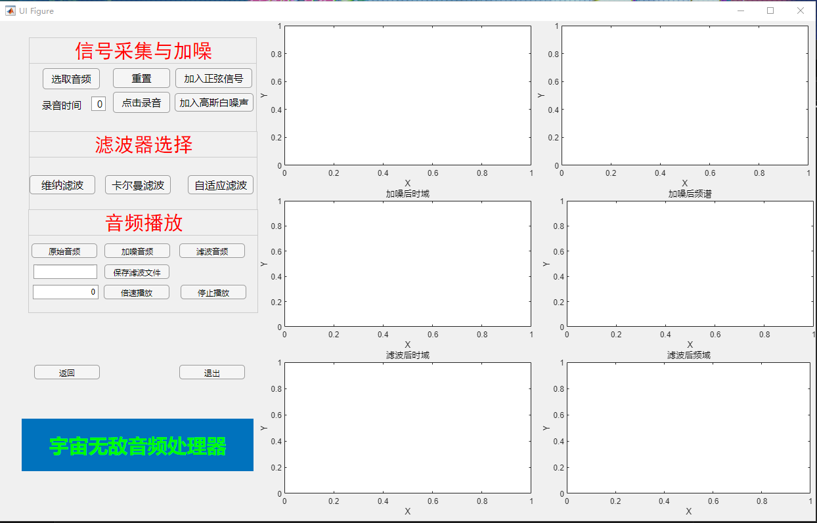
Matlab综合实验
参考实例：
Notes:
IC:集成电路

Slide 6

Matlab综合实验
参考实例：
Notes:
IC:集成电路

Slide 7
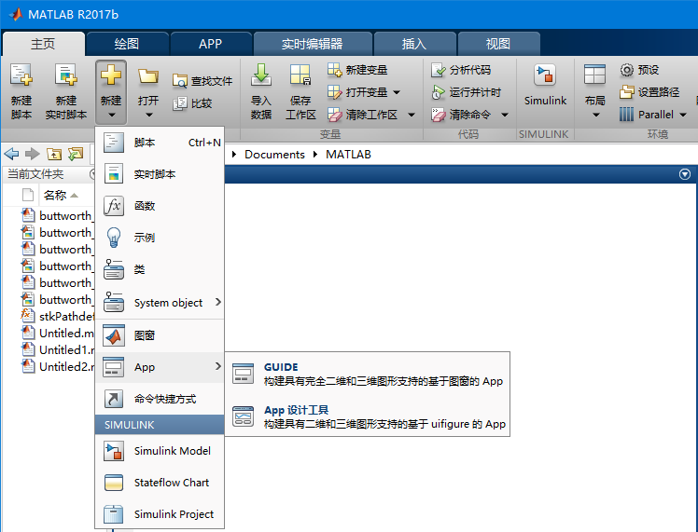
Matlab图形用户界面设计工具GUI
图形用户界面（GUI或APP）是指由窗口、菜单、图标、光标、按键、对话框和文本等各种图形对象组成的用户界面。它让用户定制用户与Matlab的交互方式，而命令窗口不是唯一与Matlab的交互方式。
Notes:
IC:集成电路

Slide 8
Matlab图形用户界面设计工具GUI
Matlab GUI具有以下三个基本元素。
组件（Component）
图形化控件（按钮、编辑框、列表、滚动条等），由uicontrol创建；
静态元素（窗口和文本字符串）；
菜单，由uimenu和uicontextmenu创建；
坐标系，由axes创建；
图形窗口
GUI的每一个组件都必须放在图形窗口中。Figure函数可以用来创建空图像窗口。
回应
或称回调函数，指当用户单击或者键盘输入一些信息后，程序在后台给予的响应，如执行相应的函数。
Notes:
IC:集成电路

Slide 9
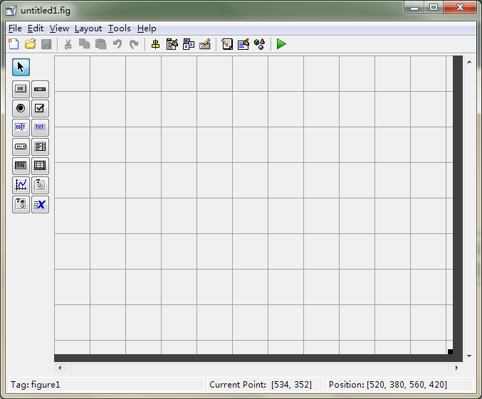
Matlab图形用户界面设计工具GUI
利用GUIDE创建GUI
得到的空白GUI开发界面如下
组件排列工具
菜单编辑器
属性编辑器
组件布局编辑器
查看M文件
运行效果
GUI窗口界面
Notes:
IC:集成电路

Slide 10
Matlab图形用户界面设计工具GUI
例 设计一个简单信号分析仪的程序，要求根据输入的两个频率和时间间隔，计算函数 x=sin(2πf₁t)+sin(2πf₂t) 的值，并对函数进行快速傅立叶变换，最后分别绘制时域和频域的曲线。
（一）设计图形界面
在布局编辑器中布置控件：本例中使用了2个坐标系、3个文本编辑框、1个按钮和3个静态文本框；
使用几何位置排列工具对控件的位置进行调整：
设计控件的属性：为显示美观，首先将文本编辑框和静态文本框的字号分别设置为20和16，将3个静态文本框的标题分别改为“频率1”、“频率2”和“时间”，将按钮的标题改为“绘图”。
设置其他绘图属性。如设置主窗口的标题为“信号分析仪”。
Notes:
IC:集成电路

Slide 11
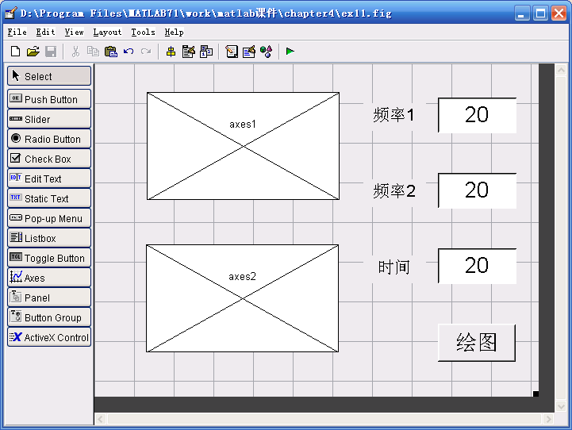
Matlab图形用户界面设计工具GUI
Notes:
IC:集成电路

Slide 12
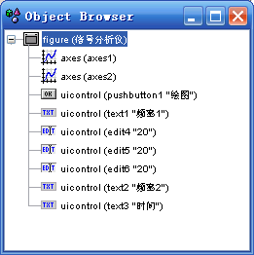
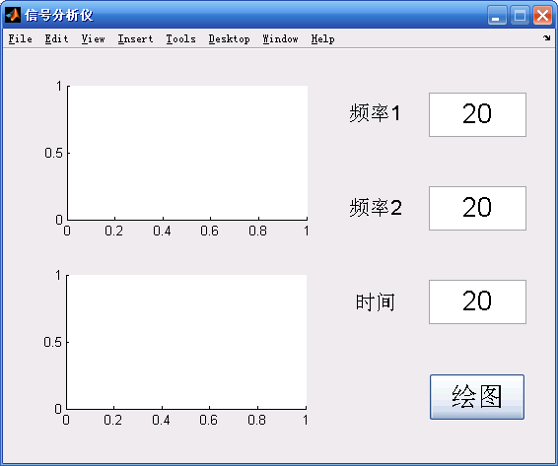
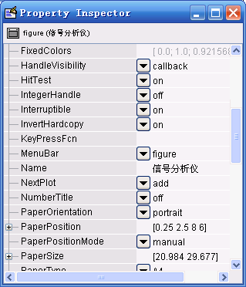
Matlab图形用户界面设计工具GUI
上述图形界面设计运行后显示的图形如下：
Notes:
IC:集成电路

Slide 13
Matlab图形用户界面设计工具GUI
（三）编写代码
GUI图形界面的功能，还是要通过一定的设计思路和计算方法，由特定的程序来实现。为了实现程序的功能，还需要在运行程序前编写一些代码，完成程序中变量的赋值、输入输出、计算及绘图等工作。
1. 设置对象的初始值
分别设置三个文本编辑框的初始值为：
f1_input=20
f2_input=50
t_input=0:0.001:0.5
┇
┇
Notes:
IC:集成电路

Slide 14
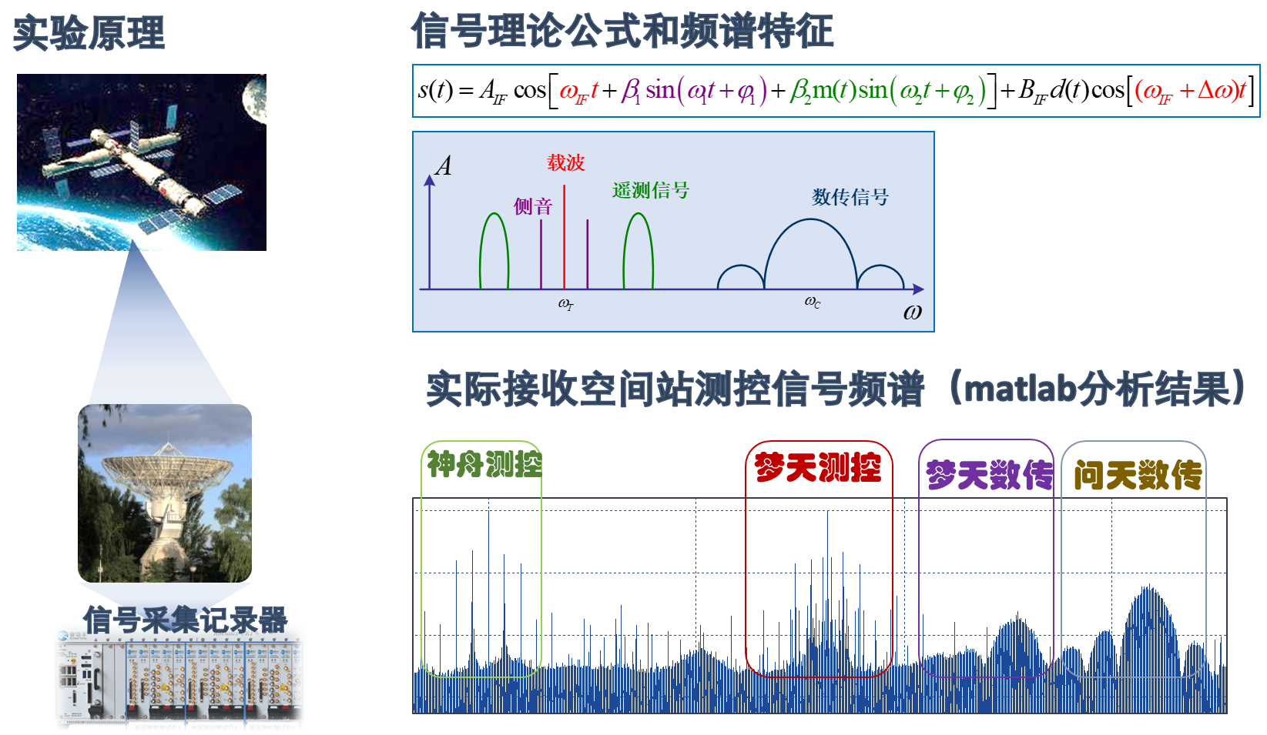
Matlab综合实验
可选实验项目2
项目主要以我国空间站各舱段下行测控信号为实验分析对象。
主要利用MATLAB软件完成编程综合练习。
课外需要依托大学12米测控天线跟踪空间站，并采集记录测控信号。
读取信号并进行DFT和滤波等实验。
Notes:
IC:集成电路

Slide 15
Matlab综合实验
实验过程：信号产生、分析、滤波
从频谱图上判断测距、遥测用的测控信号和数传信号，编程计算信号带宽及中心频率；
梦天舱
测控信号
问天舱
测控信号
天和舱
测控信号
梦天舱
数传信号
问天舱
数传信号
测控信号各功能信号频率测量
测控信号数学描述
Notes:
IC:集成电路

Slide 16
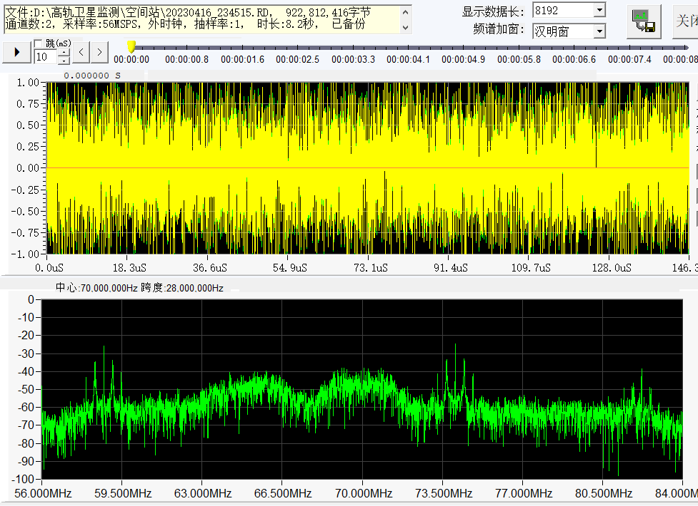
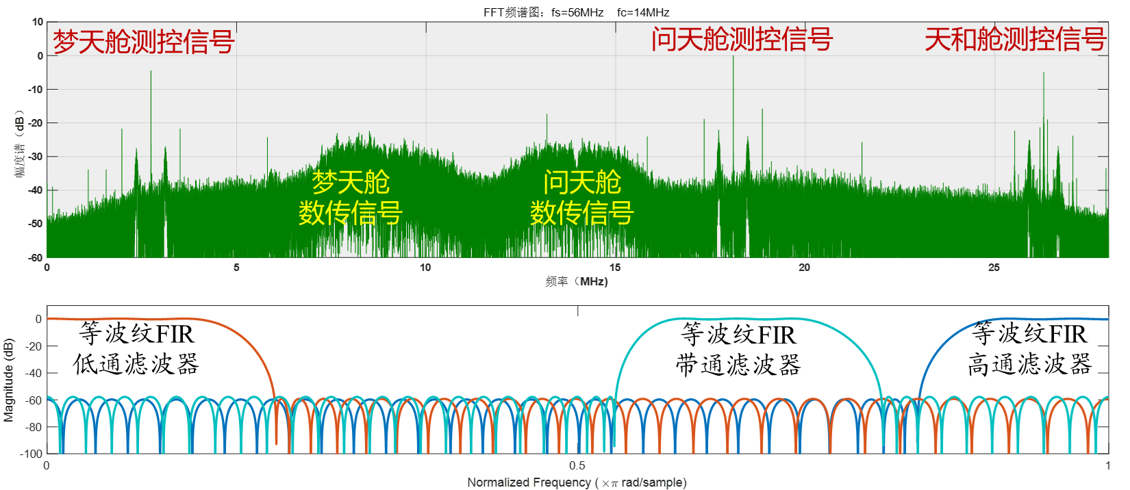
Matlab综合实验
实验过程：提交APP
Notes:
IC:集成电路

Slide 17

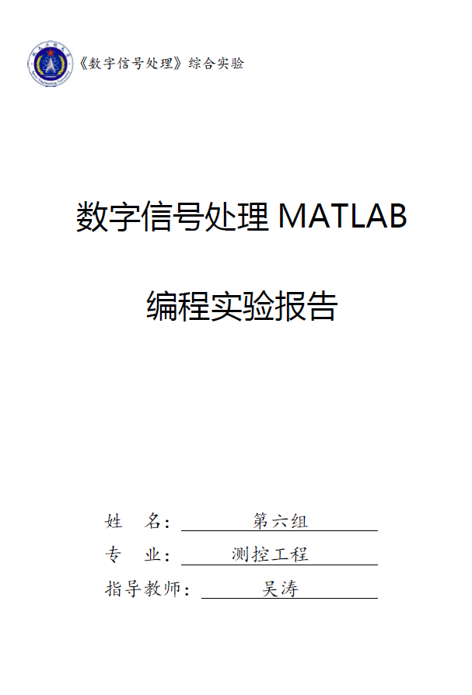
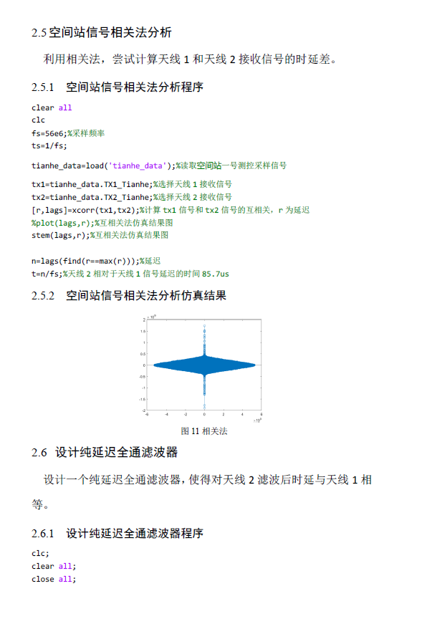
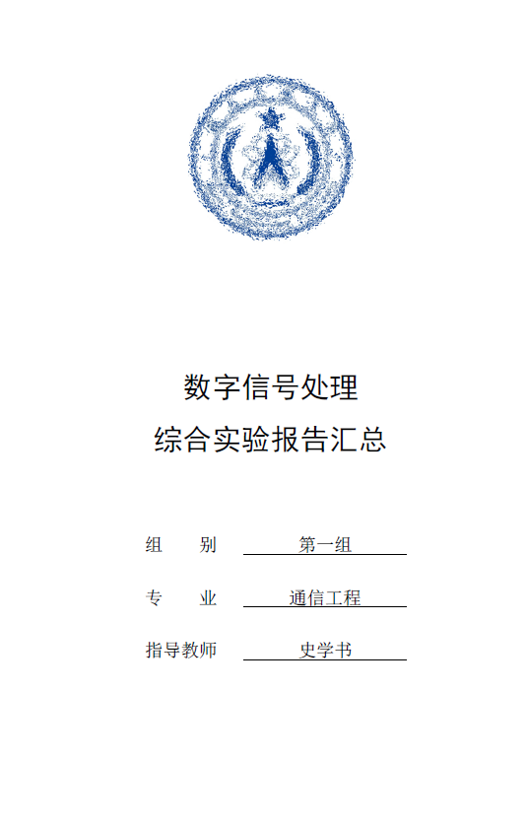
组织形式
1、采取分组完成形式，可按宿舍、班等分组，也可自行分组，每组5~7人，选出一名组长，负责协调成员共同完成实验。
2、9月22日前，完成分组，定好实验项目分工，分组名单由课代表交给教员；其中必选题目必须完成，根据兴趣可选择卫星信号处理项目，根据完成情况适当加分。
3、在10月31日，每组制作5分钟的PPT，汇报项目相关准备、材料收集和任务思路，由一名组员在讲台上汇报，其他人员可视情补充。
4、12月23日和30日，每组10～15分钟时间，汇报并演示实验结果，于2024年1月5日前上交项目实验报告。
5、所有工作都在课下进行，电脑自备。
内部图片不宜展示
开题和结题汇报
成果提交
Notes:
IC:集成电路

